Slide 1

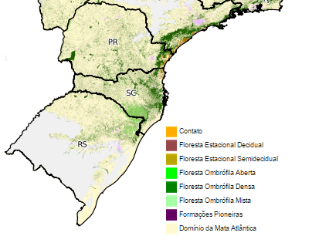


TÍTULO DO resumo: CENTRALIZADO, FONTE Courier New 60, NEGRITO, CAIXA ALTA
Autor SOBRENOME ¹; Autor SOBRENOME ²; Autor SOBRENOME ³; Autor SOBRENOME ⁴
E-mail para correspondência: emailautor@gmail.com - Nº 18/XXX
1. INTRODUÇÃO
3. RESULTADOS E DISCUSSÃO
Este documento tem como objetivo apresentar o modelo para a confecção do pôster referente aos resumos simples e expandidos aprovados para o evento conjunto “ I Simpósio de Produção e Preservação dos Recursos Florestais de Mato Grosso – I SIMFLOR, II Semana Acadêmica da Engenharia Florestal – II SAEF e o XI Encontro de Atualizações Florestais – XI EAF ” que deverá seguir OBRIGATORIAMENTE este modelo, sendo redigido em letra Courier New, tamanho mínimo 30, com espaçamento simples e parágrafo justificado.
A seção “Introdução” deve ser breve e justificar o problema estudado de forma clara, utilizando-se revisão de literatura. O último parágrafo deve conter os objetivos do trabalho realizado.
A seção “Resultados e Discussão” deve conter os dados obtidos na pesquisa.
A discussão dos resultados deve estar baseada e comparada com a literatura utilizada no trabalho de pesquisa, indicando sua relevância, vantagens e possíveis limitações.
As figuras devem aparecer logo após o texto que as mencione pela primeira vez, o mais próximo possível deste (podem ser coloridas ou escala de cinza com contrastes nítidos).
Os títulos das figuras devem ficar abaixo justificados.
As figuras podem corresponder a fluxogramas, fotografias, gráficos e esquemas. Exemplo:
Figura 1. Distribuição da Floresta Ombrófila Mista no Brasil. Fonte: IBGE (2012).
APOIADORES
2. MATERIAL E MÉTODOS
A seção “Material e Métodos” deve ser concisa, mas suficientemente clara, de modo que o leitor entenda os procedimentos, as categorias e perspectivas das análises adotadas.
As equações usadas devem ser apresentadas após referência no texto, conforme exemplo:
Para a o cálculo do índice de velocidade de germinação (IVG), foi utilizada a fórmula de Maguire (1962), como mostra a equação (1):
(1)
Em que: n_{i} é o número de sementes por dia e, t_{i} é o tempo (dias).
As tabelas devem fazer parte do corpo do trabalho e apresentadas no módulo “tabela” do Word. Os títulos das tabelas devem ficar acima (sem ponto final). Exemplo:
Tabela 1. Tratamentos
4. CONCLUSÃO
Apresentar as principais conclusões obtidas no trabalho. Assim como recomendações para novos estudos.
5.REFERENCIAL BIBLIOGRÁFICO
Na seção “Bibliografia” devem ser listados apenas os trabalhos mencionados no texto, em ordem alfabética do sobrenome, pelo primeiro autor.
Devem ser seguidas as normas ABNT 2002 – NBR 6023 – adotada como normas pela FENF.
Tratamento | Variável 1 | Variável 2
1 | 34 | 45
2 | 78 | 23
3 | 100 | 78
(Opcional)
6. AGRADECIMENTOS
Na seção “Agradecimentos” de forma opcional, deverão ser devem ser listados os órgãos, instituições, parceiros, fomentadores, parceiros e apoiadores das pesquisas.

